Slide 1
Πιθανότητες και Στατιστική
Εκτιμητικη και διαστηματα εμπιστοσυνης

Slide 2
Διαστήματα εμπιστοσύνης για μέσες τιμές
Στην ενότητα αυτή θα περιγράφουμε την εύρεση διαστημάτων εμπιστοσύνης της μέσης τιμής ενός πληθυσμού από ένα δείγμα. Η εύρεση διαστημάτων εμπιστοσύνης είναι διαφορετική, ανάλογα με το αν ο πληθυσμός ακολουθεί κανονική κατανομή με γνωστή ή άγνωστη τυπική απόκλιση και ανάλογα αν το δείγμα είναι μεγάλο ή μικρό (n$≥$30).
Εξετάζουμε χωριστά τις παρακάτω ύπο-ενότητες:
Κανονική κατανομή, γνωστή τυπική απόκλιση
Μεγάλο δείγμα και οποιαδήποτε κατανομή
Κανονική κατανομή, άγνωστη τυπική απόκλιση, μικρό δείγμα

Slide 3
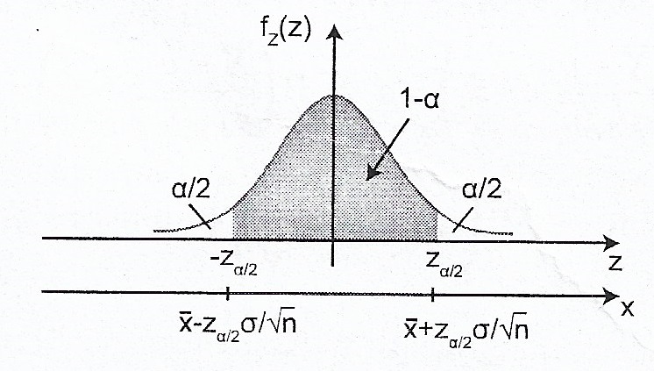
Κανονική κατανομή, γνωστή τυπική απόκλιση (Δίπλευρο)
Ένα 100(1-α)% διάστημα εμπιστοσύνης για την μέση τιμής μιας κανονικής κατανομής μεταβλητής Χ με γνωστή τυπική απόκλιση σ, που προκύπτει από ένα δείγμα μεγέθους n, είναι ( $\overline{x}$ είναι η μέση τιμή του δεδομένου δείγματος):
$\left[\overline{x}−z_{\frac{a}{2}}\frac{σ}{\sqrt{n}},\overline{x}+z_{\frac{a}{2}}\frac{σ}{\sqrt{n}}\right]$,
$z_{\frac{a}{2}}$ η τιμή από την τυποποιημένη κατανομή

Slide 4
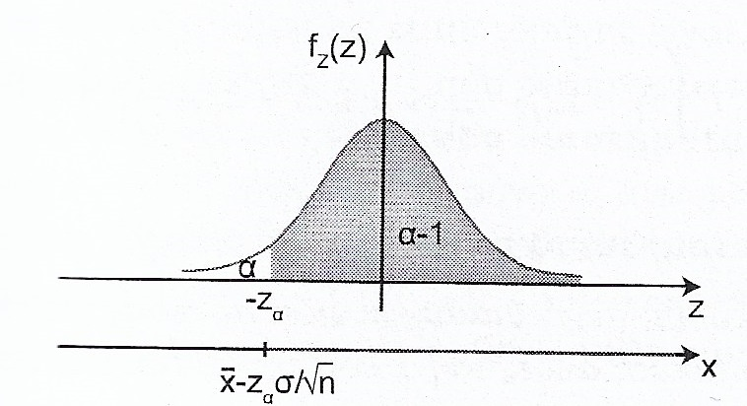
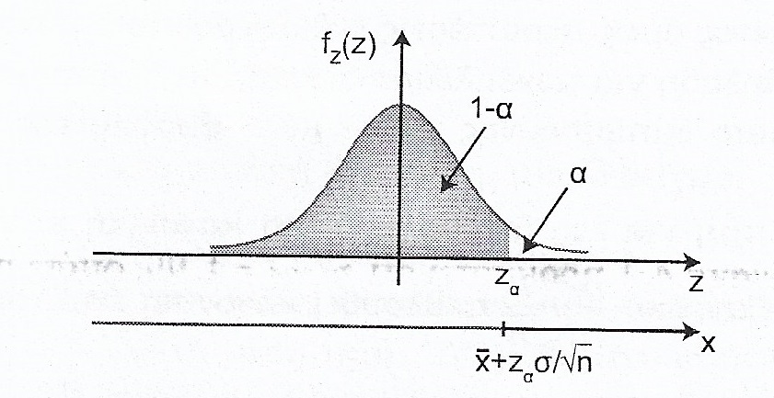
Κανονική κατανομή, γνωστή τυπική απόκλιση (Μονόπλευρα)
Ένα 100(1-α)% μονόπλευρο διάστημα εμπιστοσύνης για την μέση τιμής μιας κανονικής κατανομής μεταβλητής Χ με γνωστή τυπική απόκλιση σ, που προκύπτει από ένα δείγμα μεγέθους n, είναι ( $\overline{x}$ είναι η μέση τιμή του δεδομένου δείγματος):
$\left[\overline{x}−z_{\frac{a}{2}}\frac{σ}{\sqrt{n}},+∞ \right]$, κάτω φράγμα
$\left[−∞,\overline{x}+z_{\frac{a}{2}}\frac{σ}{\sqrt{n}} \right]$, άνω φράγμα φράγμα

Slide 5
Κανονική κατανομή, γνωστή τυπική απόκλιση
Παράδειγμα:
Για τη μελέτη της επίδρασης ενός λιπάσματος στην καλλιέργεια φασολιών ένας αριθμός φυτών ποτιζόταν κάθε μέρα για δύο βδομάδες με διάλυμα λιπάσματος ίδιας περιεκτικότητας. Στο τέλος των δύο βδομάδων το ύψος Χ 9 φυτών βρέθηκε να είναι σε cm:
17,5 14,5 15,2 14 17,3 18 13,8 15,3 16,2
Αν το ύψος των φυτών ακολουθεί κανονική κατανομή με τυπική απόκλιση σ=2 , να βρεθεί ένα διάστημα εμπιστοσύνης 95% για την μέση τιμή του ύψους.

Slide 6
Κανονική κατανομή, γνωστή τυπική απόκλιση
Παράδειγμα:
Η μέση τιμή του δείγματος αυτού είναι:
$\overline{x}=\frac{1}{9}\sum_{i=1}^{9}{x_{i}=15,76} cm$
$\left[\overline{x}−z_{\frac{a}{2}}\frac{σ}{\sqrt{n}},\overline{x}+z_{\frac{a}{2}}\frac{σ}{\sqrt{n}}\right]=\left[15,71−z_{\frac{0,05}{2}}\frac{2}{\sqrt{9}}, 15,71+z_{\frac{0.05}{2}}\frac{2}{\sqrt{9}}\right]$
Από τον πίνακα της τυποποιημένης κατανομής $z_{\frac{0,05}{2}}$ = 1,96
$\left[15,71−1,96\frac{2}{3}, 15,71+1,96\frac{2}{3}\right]= \left[14,45 , 17,06\right]$

Slide 7
Κανονική κατανομή, γνωστή τυπική απόκλιση (Μεγάλο δείγμα)
Ένα 100(1-α)% διάστημα εμπιστοσύνης για την μέση τιμής μιας κανονικής κατανομής μεταβλητής Χ με γνωστή τυπική απόκλιση σ, που προκύπτει από ένα δείγμα μεγέθους n, είναι ( $\overline{x}$ είναι η μέση τιμή του δεδομένου δείγματος):
$\left[\overline{x}−z_{\frac{a}{2}}\frac{s}{\sqrt{n}},\overline{x}+z_{\frac{a}{2}}\frac{s}{\sqrt{n}}\right]$,
$z_{\frac{a}{2}}$ η τιμή από την τυποποιημένη κατανομή
Ένα 100(1-α)% μονόπλευρο διάστημα εμπιστοσύνης για την μέση τιμής μιας κανονικής κατανομής μεταβλητής Χ με γνωστή τυπική απόκλιση σ, που προκύπτει από ένα δείγμα μεγέθους n, είναι ( $\overline{x}$ είναι η μέση τιμή του δεδομένου δείγματος):
$\left[\overline{x}−z_{\frac{a}{2}}\frac{s}{\sqrt{n}},+∞ \right]$, κάτω φράγμα
$\left[−∞,\overline{x}+z_{\frac{a}{2}}\frac{s}{\sqrt{n}} \right]$, άνω φράγμα φράγμα

Slide 8
Κανονική κατανομή, γνωστή τυπική απόκλιση
Παράδειγμα:
Για την μελέτη της ατμοσφαιρικής ρύπανσης σε μια πόλη ελήφθησαν 32 δείγματα αέρα από τα οποία προέκυψαν οι παρακάτω περιεκτικότητες Χ ενός ρύπου:
Να βρεθεί ένα 95% διάστημα εμπιστοσύνης για την μέση τιμή.
20,8 | 19,3 | 18,8 | 23,1 | 15,2 | 19,9 | 19,1 | 18,1
16,0 | 21,7 | 15,2 | 21,3 | 21,5 | 16,8 | 15,6 | 17,6
13,0 | 18,5 | 16,4 | 14,8 | 19,4 | 17,3 | 23,2 | 24,9
25,1 | 16,8 | 20,4 | 17,4 | 25,2 | 23,1 | 15,4 | 19,4

Slide 9
Κανονική κατανομή, γνωστή τυπική απόκλιση
Παράδειγμα:
Το δείγμα που έχουμε είναι n=32, οπότε θεωρούμε την περίπτωση του μεγάλου δείγματος:
$\left[\overline{x}−z_{\frac{a}{2}}\frac{s}{\sqrt{n}},\overline{x}+z_{\frac{a}{2}}\frac{s}{\sqrt{n}}\right]$
$\overline{x}=\frac{1}{32}\sum_{i=1}^{32}{x_{i}=19,07}$
$s^{2}=\frac{1}{32}(\sum_{i=1}^{32}{{x_{i}}^{2}−32{\overline{x}}^{2})=10,6}$
$\left[19,07−1,96\frac{\sqrt{10,6}}{\sqrt{32}},19,07+1,96\frac{\sqrt{10,6}}{\sqrt{32}}\right]=[17.94 , 20.20]$

Slide 10
Κανονική κατανομή, άγνωστη τυπική απόκλιση (μικρό δείγμα)
Είδος | 100 (1-α) % διαστήματα εμπιστοσύνης
Δίπλευρο | $\left[\overline{x}−t_{n−1;a/2}\frac{s}{\sqrt{n}},\overline{x}+t_{n−1;a/2}\frac{s}{\sqrt{n}}\right]$,
Μονόπλευρο | $$\left[\overline{x}−t_{n−1;\frac{a}{2}}\frac{s}{\sqrt{n}},+∞\right]\left[−∞,\overline{x}+t_{n−1;a/2}\frac{s}{\sqrt{n}}\right]$$
Οι βαθμοί Χ στην κλίμακα 0-20 στις εξετάσεις ενός μαθήματος ακολουθούν κανονική κατανομή.
Αν οι βαθμοί ενός τυχαία επιλεγμένου δείγματος 7 γραπτών είναι:
14,5 17,5 14,0 15,2 18,0 17,3 13,8
να βρεθεί ένα διάστημα εμπιστοσύνης για τη μέση τιμή των βαθμών

Slide 11
Κανονική κατανομή, άγνωστη τυπική απόκλιση (μικρό δείγμα)
Οι βαθμοί Χ στην κλίμακα 0-20 στις εξετάσεις ενός μαθήματος ακολουθούν κανονική κατανομή.
Αν οι βαθμοί ενός τυχαία επιλεγμένου δείγματος 7 γραπτών είναι:
14,5 17,5 14,0 15,2 18,0 17,3 13,8
να βρεθεί ένα διάστημα εμπιστοσύνης για τη μέση τιμή των βαθμών.
$$\overline{x}=\frac{1}{7}\sum_{i=1}^{7}{x_{i}=15,76}$$
$$s^{2}=\frac{1}{6}(\sum_{i=1}^{7}{{x_{i}}^{2}−7{\overline{x}}^{2})=3,1}⟶s=1,76$$
$$\left[15,76−1,943\frac{1,76}{\sqrt{7}},15,76+1,943\frac{1,76}{\sqrt{7}}\right]=[14.47 , 17.05]$$

Slide 12
Διαστήματα εμπιστοσύνης για την διαφορά μέσων τιμών
Είδος | 100 (1-α) % διαστήματα εμπιστοσύνης
Δίπλευρο | $\left[\left(\overline{x}−\overline{y}\right)−z_{\frac{a}{2}}σ_{w},\left(\overline{x}−\overline{y}\right)+z_{a/2}σ_{w}\right]$,
Μονόπλευρο | $$\left[\left(\overline{x}−\overline{y}\right)−z_{a}σ_{w},+∞\right]\left[−∞,\left(\overline{x}−\overline{y}\right)+z_{a}σ_{w}\right]$$
Όπου $\overline{x}, \overline{y}$ οι δειγματικές μέσες τιμές των 2 δειγμάτων και $σ_{w}$ η τυπική απόκλιση της τυχαίας μεταβλητής W=Χ-Υ $⟶ σ_{W}= \sqrt{\frac{σ_{Χ}^{2}}{n}+\frac{σ_{Υ}^{2}}{m}}$

Slide 13
Διαστήματα εμπιστοσύνης για την διαφορά μέσων τιμών
Αν και τα δυο άκρα τους 100(1-α)% διαστήματος εμπιστοσύνης για την διαφορά των μέσων τιμών $μ_{Χ}−μ_{Υ}$ είναι θετικά, τότε μπορούμε να συνάγουμε σε στάθμη σημαντικότητας α ότι $μ_{Χ}−μ_{Υ}>0$ή $μ_{Χ}>μ_{Υ}$, ενώ αν και τα 2 άκρα είναι αρνητικά τότε μπορούμε να συνάγουμε ότι $μ_{Χ}−μ_{Υ}$ < 0 ή $μ_{Χ}<μ_{Υ}$. Αν και τα δύο άκρα ενός τέτοιου διαστήματος εμπιστοσύνης είναι μεγαλύτερα του k, τότε μπορούμε να συνάγουμε ότι $μ_{Χ}−μ_{Υ}>k$, ενώ αν και τα δύο άκρα είναι μικρότερα του k τότε μπορούμε να συνάγουμε σε στάθμη σημαντικότητας a ότι
$μ_{Χ}−μ_{Υ}$ < k.

Slide 14
Διαστήματα εμπιστοσύνης για την διαφορά μέσων τιμών
Παράδειγμα:
Να βρεθεί ένα 90 % διάστημα εμπιστοσύνης για την διαφορά των μέσων τιμών του βάρους Χ και Υ των κατοίκων 2 πόλεων χρησιμοποιώντας δύο δείγματα μεγέθους n=15 και m=18 στα οποία οι παρατηρούμενες δειγματικές μέσες τιμές είναι $\overline{x}=70,1 και \overline{y}=75,3$αν είναι γνωστό ότι οι Χ και Υ ακολουθούν κανονική κατανομή με διακυμάνσεις $σ_{Χ}^{2}=60 και σ_{Υ}^{2}=40$
Μπορούμε να συνάγουμε σε στάθμη σημαντικότητας α=0.1 ότι $μ_{Χ}<μ_{Υ}$?

Slide 15
Διαστήματα εμπιστοσύνης για την διαφορά μέσων τιμών
Σύμφωνα με τα προηγούμενα δεδομένα ένα 90% διαστήματα εμπιστοσύνης για τη διαφορά των μέσων τιμών $μ_{Χ}−μ_{Υ}$ είναι το:
$\left[\left(\overline{x}−\overline{y}\right)−z_{\frac{a}{2}}σ_{w},\left(\overline{x}−\overline{y}\right)+z_{a/2}σ_{w}\right]$ = $\left[\left(70,1−75,3\right)−z_{\frac{0,1}{2}}σ_{w},\left(70,1−75,3\right)+z_{0,1/2}σ_{w}\right]$
$σ_{W}=\sqrt{\frac{60}{15}+\frac{40}{8}}=3$, $z_{0,05}=1,645$
$$\left[−5,2 −1,645∗3,−5,2+1,645∗3\right]=\left[−10,135, −0,265\right]$$
Επειδή το διάστημα εμπιστοσύνης $μ_{Χ}−μ_{Υ}$ δεν περιέχει το μηδέν μπορούμε να συνάγουμε ότι σε στάθμη σημαντικότητας α=0,1 ότι $μ_{Χ}−μ_{Υ}$ <0

Slide 16
Διαστήματα εμπιστοσύνης για την διαφορά μέσων τιμών(μεγάλο δείγμα)
Είδος | 100 (1-α) % διαστήματα εμπιστοσύνης
Δίπλευρο | $\left[\left(\overline{x}−\overline{y}\right)−z_{\frac{a}{2}}s_{w},\left(\overline{x}−\overline{y}\right)+z_{a/2}s_{w}\right]$, $s_{w}= \sqrt{\frac{s_{X}^{2}}{n}+\frac{s_{Y}^{2}}{m}}$
Μονόπλευρο | $$\left[\left(\overline{x}−\overline{y}\right)−z_{a}s_{w},+∞\right]\left[−∞,\left(\overline{x}−\overline{y}\right)+z_{a}s_{w}\right]$$

Slide 17
Διαστήματα εμπιστοσύνης για την διαφορά μέσων τιμών(άγνωστη διακύμανση)
Είδος | 100 (1-α) % διαστήματα εμπιστοσύνης
Δίπλευρο | $$\left[\left(\overline{x}−\overline{y}\right)−t_{n+m−2;\frac{a}{2}}s_{p}\sqrt{\frac{1}{n}+\frac{1}{m}},\left(\overline{x}−\overline{y}\right)+t_{n+m−2;a/2}s_{p}\sqrt{\frac{1}{n}+\frac{1}{m}}\right]$$
Μονόπλευρο | $$\left[\left(\overline{x}−\overline{y}\right)−t_{n+m−2;\frac{a}{2}}s_{p}\sqrt{\frac{1}{n}+\frac{1}{m}},+∞\right]$$ $$\left[−∞,\left(\overline{x}−\overline{y}\right)+t_{n+m−2;\frac{a}{2}}s_{p}\sqrt{\frac{1}{n}+\frac{1}{m}}\right]$$

Slide 18
Εξαρτημένα δείγματα
Δύο δείγματα λέγονται εξαρτημένα ή συζευγμένα αν για κάθε παρατήρηση του ενός δείγματος υπάρχει μια αντίστοιχη παρατήρηση στο άλλο δείγμα που αναφέρεται στο ίδιο άτομο.
Για κάθε άτομο, λαμβάνονται 2 παρατηρήσεις σχηματίζοντας εξαρτημένα δείγματα (Χ1,Υ1),…(Χn, Yn). Οι διαφορές τους αποτελούν ένα δείγμα $D_{i}=X_{i}−Y_{i}, i=1,2,…,n$, το οποίο ακολουθεί κανονική κατανομή $\sim Ν(μ_{D},σ_{D}^{2})$
Είδος | 100 (1-α) % διαστήματα εμπιστοσύνης
Δίπλευρο | $$\left[\overline{d}−t_{n−1;\frac{a}{2}}\frac{s_{d}}{\sqrt{n}},\overline{d}+t_{n−1;\frac{a}{2}}\frac{s_{d}}{\sqrt{n}}\right]$$
Μονόπλευρο | $$\overline{[d}−t_{n−1;\frac{a}{2}}\frac{s_{d}}{\sqrt{n}}+ ∞),(−∞, \overline{d}+t_{n−1;\frac{a}{2}}\frac{s_{d}}{\sqrt{n}}]$$

Slide 19
Εξαρτημένα δείγματα
Παράδειγμα:
Για να ελέγξουμε μια ζωοτροφή πήραμε ένα τυχαίο δείγμα ζωών που τρέφονται με την ζωοτροφή αυτή και μετρήσαμε το βάρος τους (Χ) πριν την έναρξη της χορήγησης ζωοτροφής και μετά από μια βδομάδα διατροφής με την ζωοτροφή αυτή Υ. Οι τιμές που προέκυψαν ήταν:
X: 28,8 41,6 39,8 38,5 42,6 38 69,2 40,1 38,2 58,5
Y: 29,3 21,5 40,4 38,5 43,5 37,8 69,5 41,2 38,4 59,2
Υποθέτοντας ότι το βάρος των ζώων ακολουθεί κανονική κατανομή:
A) Να βρεθεί ένα 95% διάστημα εμπιστοσύνης για την διαφορά των μέσων τιμών του βάρους των ζώων $μ_{D}=μ_{Υ}−μ_{Χ}$ στην αρχή και στο τέλος της εβδομάδας
Β) Μπορούμε να συμπεράνουμε σε στάθμη σημαντικότητας α=0,05 ότι η μέση τιμή του βάρους αυξήθηκε?

Slide 20
Εξαρτημένα δείγματα
Οι διαφορές $D_{i}=X_{i}−Y_{i}$ των τιμών των δύο δειγμάτων είναι:
$d_{i}:0.5,−0.1, 0.6, 0, 0.9, −0.2, 0.3, 1.1, 0.2, 0.7$
Η δειγματική μέση τιμή και τυπική απόκλιση των διαφορών των παρατηρήσεων είναι:
$\overline{d}= \frac{1}{10}\sum_{i=1}^{10}{d_{i}=\frac{1}{10}4}=0,4$
$s_{D}=\sqrt{\frac{1}{10}(\sum_{i=1}^{10}{d_{i}^{2}−10{\overline{d}}^{2})}}=0,435$
Άρα το διάστημα εμπιστοσύνης για την διαφορά των μέσων τιμών:
$\left[0,4−t_{9;\frac{0,05}{2}}\frac{0,435}{\sqrt{10}},0,4+t_{9;\frac{0,05}{2}}\frac{0,435}{\sqrt{10}}\right]=[0,089, 0,711]$
B) Επειδή το διάστημα εμπιστοσύνης δεν περιλαμβάνει το 0, $μ_{Υ}−μ_{Χ}$ > 0.

Slide 21
Διαστήματα Εμπιστοσύνης για Αναλογίες
Σε πολλές περιπτώσεις θέλουμε να βρούμε ένα διάστημα εμπιστοσύνης για την αναλογία p ενός χαρακτηριστικού σε ένα πληθυσμό με την βοήθεια της αναλογίας του χαρακτηριστικού σε ένα μεγάλο δείγμα. Για παράδειγμα για να βρούμε ένα διάστημα εμπιστοσύνης για την αναλογία των ελλαττωματικών λαμπτήρων στην παραγωγή ενός εργοστασίου, χρησιμοποιούμε την αναλογία ελλαττωματικών λαμπτήρων σε ένα μεγάλο δείγμα.
Είδος | 100 (1-α) % διαστήματα εμπιστοσύνης
Δίπλευρο | $$\left[\frac{y}{n}−z_{\frac{a}{2}}\sqrt{\frac{\frac{y}{n}\left(1−\frac{y}{n}\right)}{n}},\frac{y}{n}+z_{a/2}\sqrt{\frac{\frac{y}{n}(1−\frac{y}{n})}{n}}\right]$$
Μονόπλευρο | $$\left( 0, \frac{y}{n}+z_{\frac{a}{2}}\sqrt{\frac{\frac{y}{n}\left(1−\frac{y}{n}\right)}{n}}\right]\left[\frac{y}{n}−z_{\frac{a}{2}}\sqrt{\frac{\frac{y}{n}\left(1−\frac{y}{n}\right)}{n}},1\right)$$

Slide 22
Διαστήματα Εμπιστοσύνης για Αναλογίες
Παράδειγμα:
Σε μια σφυγμομέτρηση σε ένα δείγμα 351 ψηφοφόρων που ρωτήθηκαν αν θα ψήφιζαν τον υποψήφιο Α, οι 185 απάντησαν θετικά. Να βρεθεί ένα 97,5% μονόπλευρο διάστημα εμπιστοσύνης για το άνω φράγμα του ποσοστού ατόμων όλου του πληθυσμού που θα ψήφιζαν τον Α.
Η δειγματική αναλογία των ατόμων που θα ψήφιζαν τον Α είναι:
$\frac{y}{n }= \frac{185}{351}=0,527$
Οπότε: $\left( 0, \frac{y}{n}+z_{\frac{a}{2}}\sqrt{\frac{\frac{y}{n}\left(1−\frac{y}{n}\right)}{n}}\right]$ = $\left( 0, 0.527+1,96\sqrt{0.527∗0.473/351}\right]=\left[0, 0.579\right]$

Slide 23
Διαστήματα εμπιστοσύνης για διακυμάνσεις
Είδος | 100 (1-α) % διαστήματα εμπιστοσύνης
Δίπλευρο | $$\left[\frac{(n−1)s^{2}}{x_{n−1;a/2}^{2}} ,\frac{(n−1)s^{2}}{x_{n−1;1−a/2}^{2}}\right]$$
Μονόπλευρο | $$\left[\frac{(n−1)s^{2}}{x_{n−1;a/2}^{2}},+∞\right]$$ $$\left[0,\frac{(n−1)s^{2}}{x_{n−1;1−a/2}^{2}}\right]$$
$$x_{n−1;1−a/2}^{2}⟶Κατανομή,s⟶δειγματική τυπική απόκλιση$$

Slide 24
Μέγεθος δείγματος
Το μέγεθος του δείγματος που απαιτείται για την εύρεση ενός 100(1-α)% διαστηματος εμπιστοσύνης εύρους $ε$ για τη μέση τιμή ενός κανονικού πληθυσμού γνωστής τυπικής απόκλισης σ είναι $n= \frac{4z_{a/2}^{2}σ^{2}}{ε^{2}}$
Το $ε$ λέγεται μέγιστο σφάλμα εκτίμησης.
Αν η τυπική απόκλιση του πληθυσμού δεν είναι γνωστή, τότε χρησιμοποιούμε ένα δείγμα για να εκτιμήσουμε την τιμή της αφού υπολογίσουμε τη δειγματική τυπική απόκλιση και στην συνεχεια εφαρμόζουμε τα γνωστά.
Το μέγεθος του δείγματος από το οποίο προκύπτει ένα 100(1-α)% διάστημα εμπιστοσύνης εύρους $ε$ για την αναλογία p ενός πληθυσμού είναι

Slide 25
Μέγεθος δείγματος
Παράδειγμα:
Θέλουμε να εκτιμήσουμε τη μέση τιμή του αριθμού παιδιών Χ μιας οικογένειας. Αν γνωρίζουμε ότι η Χ ακολουθεί κανονική κατανομή με τυπική απόκλιση 0,6 να βρεθεί το μέγεθος του δείγματος που πρέπει να χρησιμοποιήσουμε ώστε να πάρουμε ένα 99% διάστημα εμπιστοσύνης για την μέση τιμή της Χ.
$n= \frac{4z_{a/2}^{2}σ^{2}}{ε^{2}}=\frac{4z_{0,01/2}^{2}{0,6}^{2}}{{0,01}^{2}}= \frac{4 {2,58}^{2} {0,6}^{2}}{0,0001}=95.852,16$

Slide 26
Ασκήσεις
Ο χρόνος Χ σε λεπτά που χρειάζεται ένα τρένο για να καλύψει μια διαδρομή ακολουθεί κανονική κατανομή. Από ένα τυχαίο δείγμα τέτοιων διαδρομών βρέθηκαν οι χρόνοι (σε min)
37.3 36.8 38.2 37.4 36.5 37.0 35.9 37.8 38.1
Να βρεθεί ένα 95% δείγμα εμπιστοσύνης για τη μέση τιμή Χ.
Η δειγματική μέση τιμή είναι: $\overline{x}=\frac{1}{9}\sum_{i=1}^{9}{x_{i}=37,2}$ και $s^{2}=\frac{1}{8}(\sum_{i=1}^{9}{x_{i}^{2}−9\overline{x})=0,57}$
s $=\sqrt{0,57}=0,76$ και $t_{8;0,025}=2,306$
$\left[\overline{x}−t_{n−1;a/2}\frac{s}{\sqrt{n}},\overline{x}+t_{n−1;a/2}\frac{s}{\sqrt{n}}\right]=[36.32 , 37.78]$

Slide 27
Ασκήσεις
Για να συγκριθούν οι ταχύτητες δύο μικροεπεξεργαστών Α και Β εκτελούν 10 προγράμματα, των οποίων οι χρόνοι εκτέλεσης δίνονται σε sec:
Υποθέτοντας ότι οι χρόνοι ακολουθούν κανονική κατανομή:
A) Να βρεθεί διάστημα εμπιστοσύνης για την διαφορά των μέσων τιμών των ταχυτήτων
Β) Να εξεταστεί σε στάθμη σημαντικότητας 0,02 αν οι μέσες ταχύτητες διαφέρουν
Πρόγραμμα | 1 | 2 | 3 | 4 | 5 | 6 | 7 | 8 | 9 | 10
Επεξεργ. Α | 3,4 | 2,7 | 2,9 | 3,4 | 2,5 | 3,6 | 2,7 | 2,8 | 3,9 | 3,2
Επεξεργ. Β | 2,4 | 2,3 | 2,5 | 3,1 | 2,1 | 2,6 | 3,1 | 2,5 | 2,9 | 3,4

Slide 28
Ασκήσεις
Τα δείγματα είναι εξαρτημένα:
$d_{i}=−1, −0.4, −0.4, −0.3, −0.4, −1, 0.4, −0.3, −1, 0.2$
$\overline{d}=\frac{1}{10}\sum_{i=1}^{10}{d_{i}}=−0,42$
$s_{D}=\sqrt{\frac{1}{9}(\sum_{i=1}^{10}{d_{i}^{2}−10{\overline{d}}^{2})}}=0,48$
$\left[\overline{d}−t_{n−1;\frac{a}{2}}\frac{s_{d}}{\sqrt{n}},\overline{d}+t_{n−1;\frac{a}{2}}\frac{s_{d}}{\sqrt{n}}\right]$ = [-0,77, -0,075] αφού $t_{9;0,025}=2,262$
Με την ίδια διαδικασία ένα 98% διάστημα εμπιστοσύνης για την $μ_{χ}−μ_{y}$ είναι [-0.85, 0.011]
Άρα το 0 συμπεριλαμβάνεται στο διάστημα εμπιστοσύνης, οπότε με στάθμη σημαντικότητας 0,02,
οι μέσες ταχύτητες δεν διαφέρουν.

Slide 29
Ασκήσεις
Σε ένα τυχαίο δείγμα 90 βιδών από την ημερήσια παραγωγή ενός εργοστασίου, 8 από αυτές έχουν διάμετρο μικρότερη των προδιαγραφών τους.
α) Να βρεθεί ένα 95% διάστημα εμπιστοσύνης για το μέσο ποσοστό των βιδών που παράγονται με διάμετρο μικρότερη των προδιαγραφών.
β) Μπορούμε να συμπεράνουμε από το δείγμα με στάθμη σημαντικότητας 5% ότι το ποσοστό βιδών με διάμετρο μικρότερη των προδιαγραφών είναι μικρότερο του 0,1%.

Slide 30
Ασκήσεις
Η δειγματική αναλογία των βιδών με διάμετρο μικρότερη των προδιαγραφών τους είναι:
$\frac{y}{n}= \frac{8}{90}=0,089$
$z_{0,05/2}=1,96$
$\left[\frac{y}{n}−z_{\frac{a}{2}}\sqrt{\frac{\frac{y}{n}\left(1−\frac{y}{n}\right)}{n}},\frac{y}{n}+z_{a/2}\sqrt{\frac{\frac{y}{n}(1−\frac{y}{n})}{n}}\right]$ = $\left[0,089−1,96\sqrt{\frac{0,089\left(1−0,089\right)}{90}},0,089+1,96\sqrt{\frac{0,089(1−0,089)}{90}}\right]$
= [0.06, 0.15]
Επειδή τα άκρα του παραπάνω διαστήματος είναι μεγαλύτερα από 0.001, μπορούμε να συμπεράνουμε με στάθμη σημαντικότητας a=0.05 ότι το ποσοστό των βιδών με μικρότερη διάμετρο είναι μεγαλύτερο του 0.1%.

